Slide 1
'Tak' + 'Tak' == false?
Jakub Gutkowski @gutek

Slide 2
Agenda
General Tips & Tricks
Dlaczego prawda to fałsz a fałsz też bywa prawdą
Wy + Ja = [object Object]

Slide 3
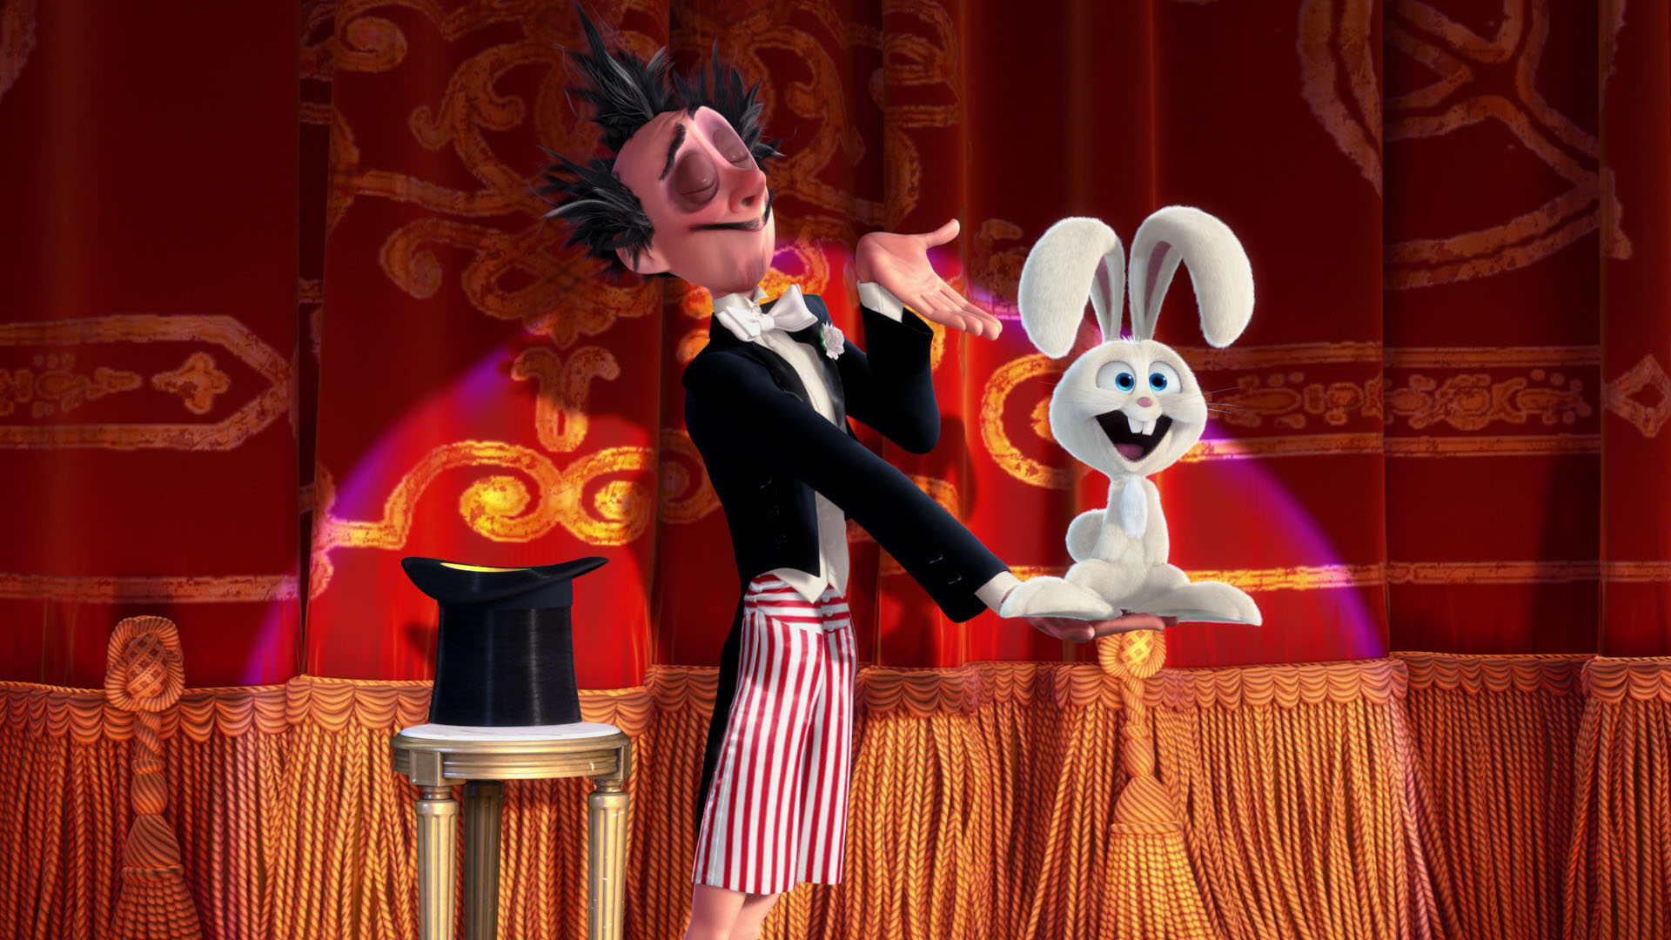

Slide 4
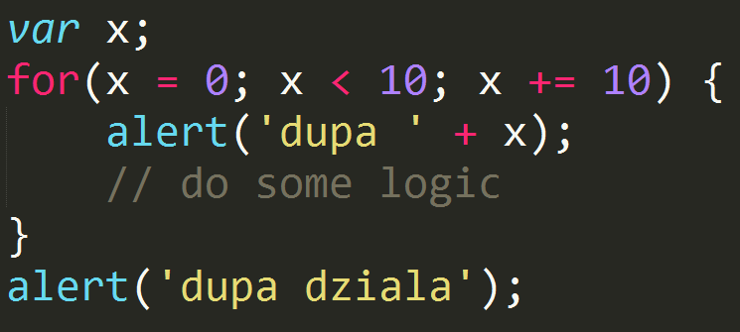

Slide 5
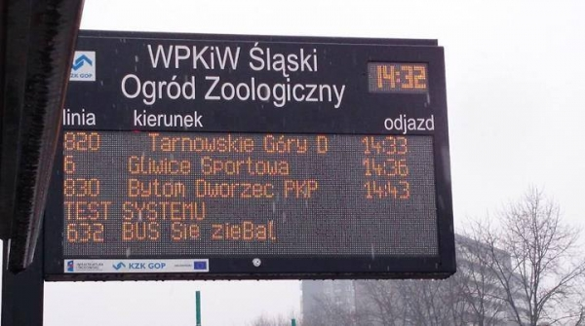

Slide 6
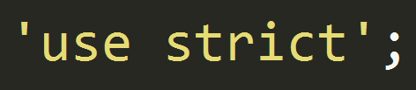

Slide 7


Slide 8
WAT?
WAT?

Slide 9
7 prawd nieprawd
undefined
null
false
NaN
+0
-0
'' | ""

Slide 10
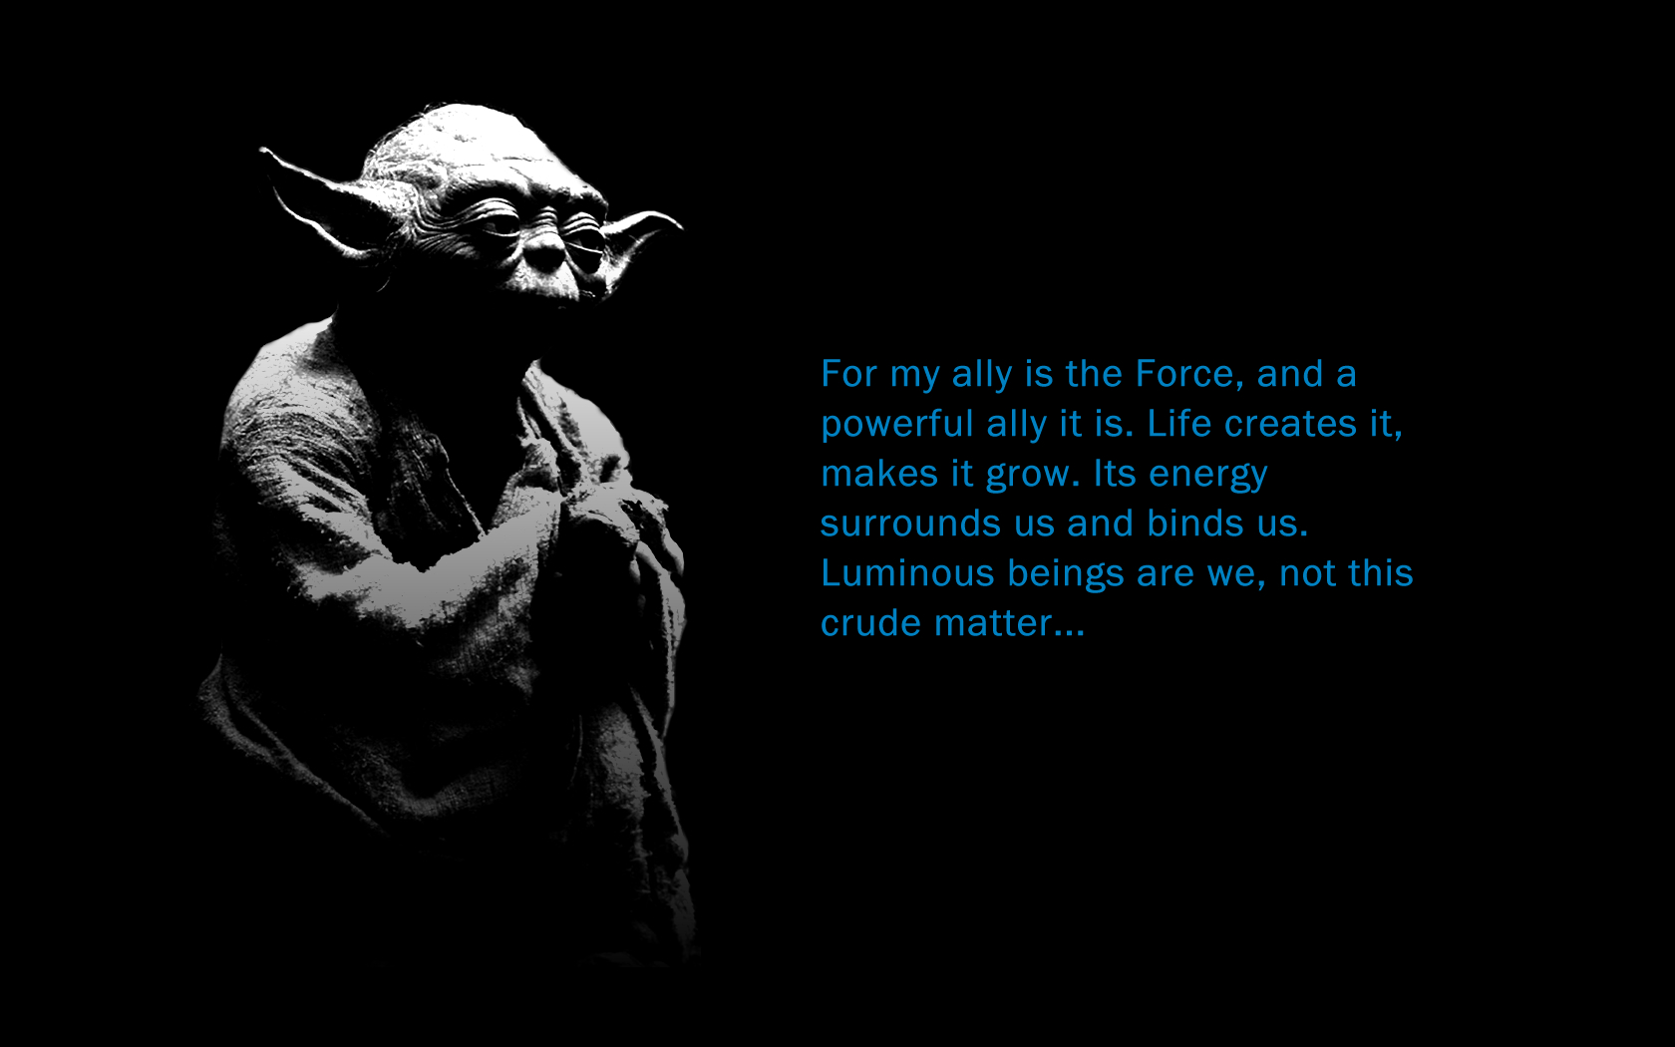
Prawdą wszystko inne jest
yJSoda

Slide 11
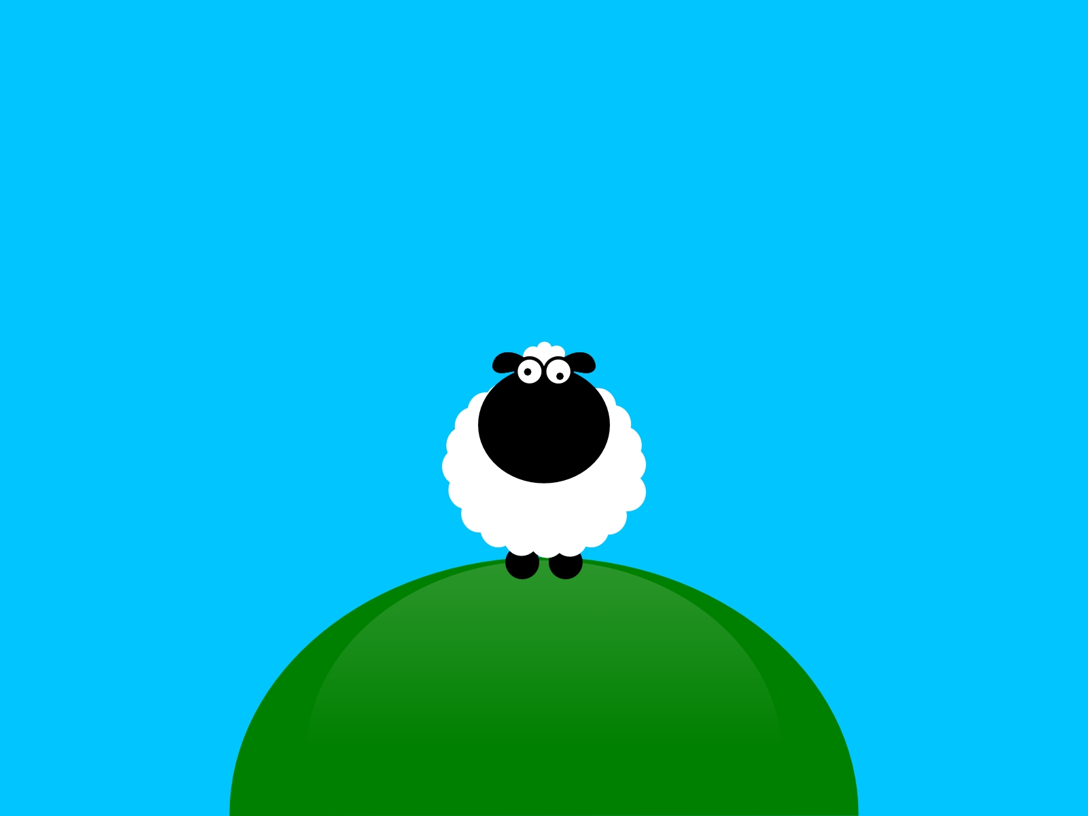
x = [];
x == !x
http://www.deviantart.com/art/A-confused-sheep-52165938

Slide 12
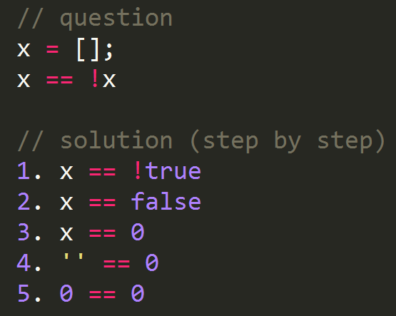

Slide 13
{} + [] = 0
http://www.deviantart.com/art/A-confused-sheep-52165938

Slide 14
'podsumowanie';
7 wartości false
== abstract equality comparison algorithm
=== strict equality comparison algorithm
==
Albo do Number
Albo ===
+
Jak coś jest string to konkatenacja
Albo… konwersja
valueOf i toString można przeciążać

Slide 15
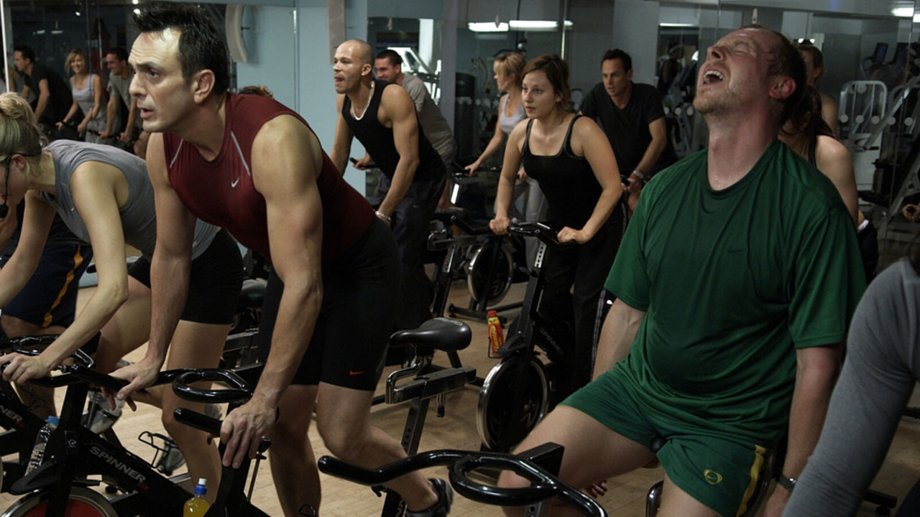

Slide 16
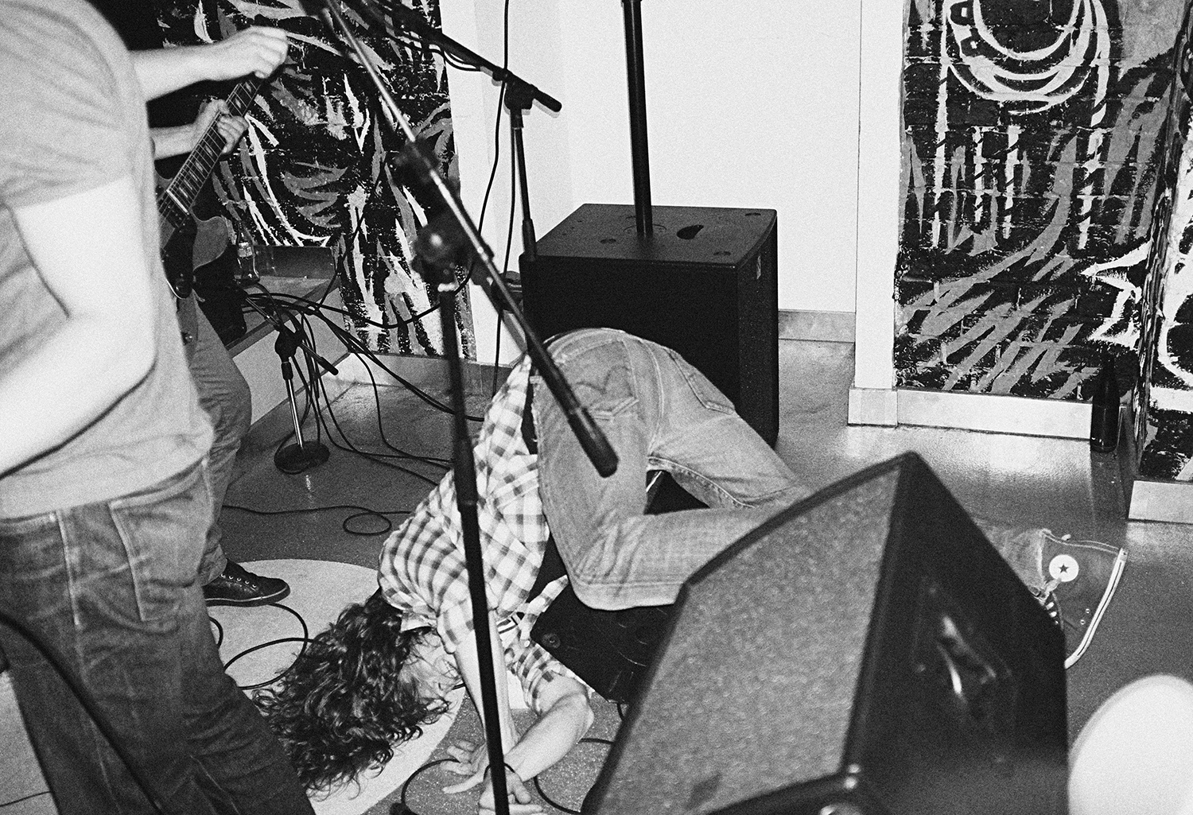

Slide 17



Slide 18
Dziękuję
Pytania?

Slide 19
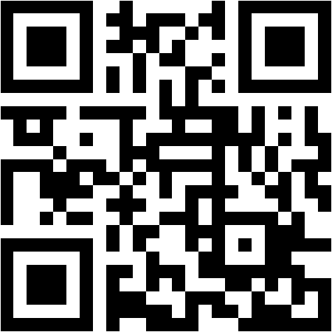
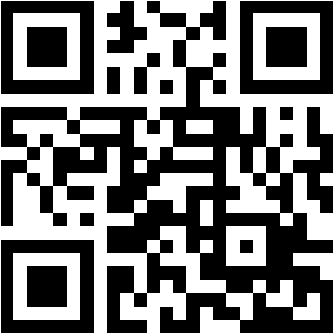
http://bit.ly/wroc-net-kod
http://bit.ly/wroc-net-ankieta

Slide 20





Jakub Gutkowski
kuba@gutek.pl
blog.gutek.pl
@gutek
gutek

Slide 21

https://twitter.com/mihcall/status/388265569104842752

